Slide 1

Introducing C#
Примитивные типы данных, работа с переменными в C#

Slide 2
План лекции
Презентация
Основные понятия:
инструкция
идентификатор
переменная
примитивные типы данных
операторы
неявно типизированные локальные переменные
преобразование типов
Демо
Программа демонстрация значений примитивных типов данных
Программа калькулятор

Slide 3
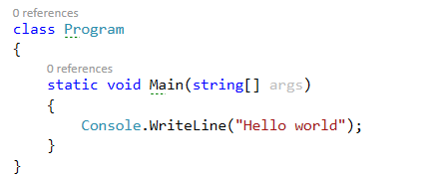
Инструкция в C#
Инструкция (statement) – это команда, которая описывает некое действие, такое как вычисление значения и сохранение результата или отрисовка сообщения пользователю.
Инструкции в C# следуют строго определенным правилам описания их формата и конструкций. Такие правила описания принято называть синтаксисом.
Инструкция может состоять из одной строчки кода, которая заканчивается точкой с запятой, или из ряда однострочных инструкций в блоке. Блок инструкций заключен в скобки ({}).

Slide 4
Идентификатор
Идентификатор (identifier) – это имя, которое присваивается элементам программы таким как пространство имен, класс, метод, переменная.
Следует придерживаться следующих синтаксических правил использования идентификаторов:
Идентификатор может содержать только буквы, цифры и нижнее подчеркивание.
Идентификатор должен начинаться с буквы или нижнего подчеркивания.
Нельзя использовать зарезервированные ключевые слова.

Slide 5
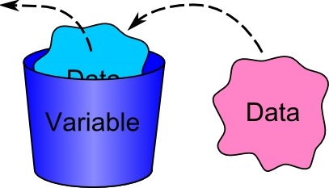
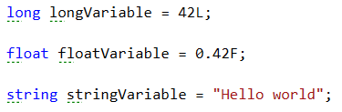
Переменная
Переменная (variable) – это область памяти которая хранит некоторое временное значение. (значение может быть изменено)
Переменная имеет тип, который описывает какие значения может хранить эта переменная.
C# строго типизированный язык программирования и предоставляет нам механизм защиты. Компилятор C# гарантирует что данные хранимые в переменной всегда соответствующего типа.

Slide 6
Правила именования переменных
Имена переменных чувствительные к регистру.
Длинна имени переменной не ограничена.
Начало имени переменной должно быть буквой алфавита (однако допустимо использовать в начале нижнее подчеркивание)
Некоторые авто генерируемые переменные могут начинаться со знака ‘$‘. Следует избегать такого использования.
Символ пробела не допустим в названии переменной.
Специальные символы не допустимы в названии переменной.
Цифра не допустима в начале имени переменной.
Имя переменной не должно быть зарезервированным ключевым словом.

Slide 7
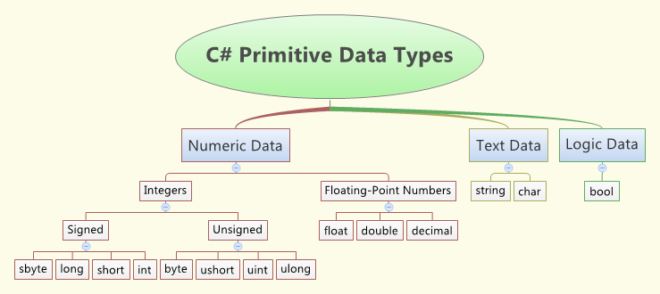
Примитивные типы данных
C# содержит некоторое число встроенных типов данных называемых примитивными типами данных. Это несоставной тип данных, занимающий в памяти строго определенное количество байт.
Все примитивные типы данных в C# являются объектами пространства имен System.
Для каждого типа данных существует псевдоним, то есть краткое имя.
int — краткое имя для System.Int32
double — краткое имя для System.Double

Slide 8
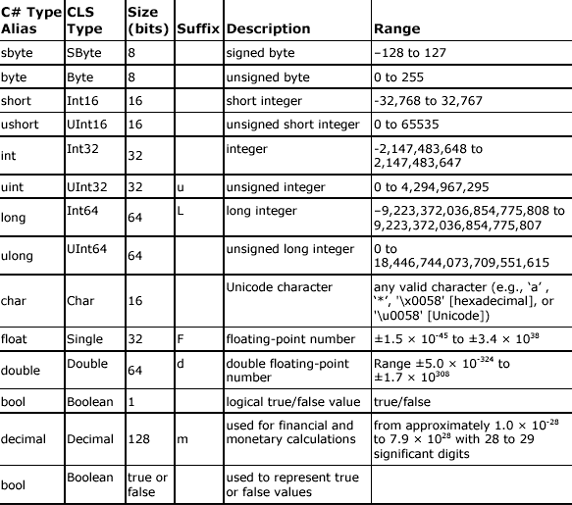
Примитивные типы данных

Slide 9
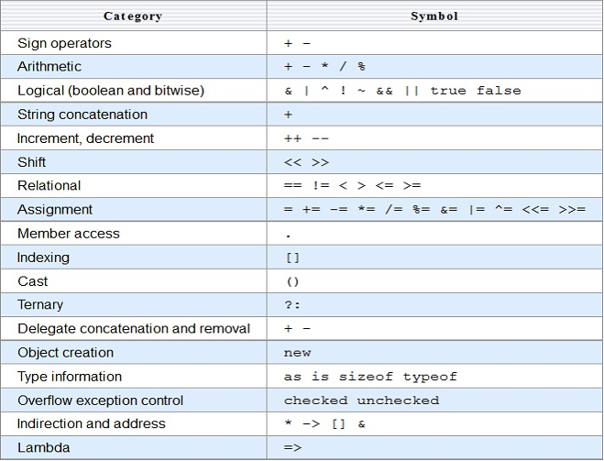
Операторы
В языке C# оператор — это элемент программы, который применяется для одного или нескольких операндов в выражении или инструкции.
https://msdn.microsoft.com/ru-ru/library/ms173145.aspx
Операторы, в которых используется один операнд, например оператор инкремента (++) или new, называются унарными.
Операторы, в которых используются два операнда, например арифметические операторы (+,-,*,/), называются бинарными.

Slide 10
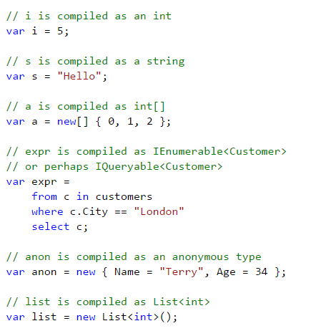
Неявно типизированные переменные
Локальным переменным вместо явного типа может быть задан предполагаемый "тип" var.
Ключевое слово var сообщает компилятору о необходимости определения типа переменной из выражения, находящегося с правой стороны оператора инициализации.
Выводимый тип может быть встроенным, анонимным, пользовательским типом или типом, определенным в библиотеке классов платформы .NET Framework.
Важно понять, что ключевое слово var не означает «изменяемый» и не указывает на свободную типизацию или позднюю привязку переменной. Оно просто значит, что компилятор определяет и назначает наиболее подходящий тип.

Slide 11
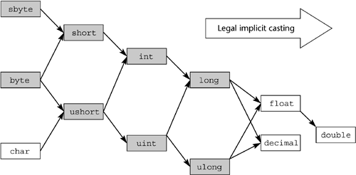
Преобразование типов в .NET Framework
Каждое значение имеет соответствующий тип, который определяет атрибуты, такие как объем памяти, выделяемой значению, диапазон возможных значений и доступные элементы.
Преобразование типа (кастинг) – это преобразование значения переменной одного типа в значение другого типа, но при этом не обязательно сохраняется идентичность (или точные значения) первоначального объекта.
Явное преобразование (Explicit) – небезопасное преобразование значения большего типа в значение меньшего.
Неявное преобразование (Implicit) – безопасное преобразование значения меньшего типа в значение большего.

